Slide 1
경남대학교 대학원 융합IT공학과 · 컴퓨터및소프트웨어공학전공(박사과정)
영상처리시스템
02
CHAPTER 02 · 도구를 갖추다
참고 교재 정성환·배종욱, 『OpenCV-Python으로 배우는 영상 처리 및 응용』 (생능출판사)
정리 김민 · 대학원 학습·연구용

Slide 2

경남대학교 대학원 융합IT공학과
컴퓨터및소프트웨어공학전공(박사과정)
영상처리시스템 · OpenCV-Python
이 자료에 대하여
교재는 수업 진도에 맞춘 참고용이다 — 목차와 개념 체계를 참고하되, 내용은 직접 조사해 재구성·각색했다
01
교재의 그림·내용 일부를 저작권법 제28조(공표된 저작물의 인용)에 따라 교육·연구 목적으로 발췌·인용하고, 각 슬라이드에 출처(교재 절·그림 번호)를 명시했다
02
도표·그래프·예시 그림은 교재 것을 쓰지 않고 전부 직접 제작했다
03
▲ 이용 범위
이 자료는 대학원 개인 학습·연구 목적으로만 제작·사용한다.
저작권자의 허락 없는 무단 복제·전재·재배포 및 상업적 이용을 금한다.
참고 문헌
정성환·배종욱, 『OpenCV-Python으로 배우는 영상 처리 및 응용』, 생능출판사 · 수업 자료(CH01~03)
02
Notes:
저작권 안내. 인용 근거(저작권법 28조·37조 출처명시)와 자체 제작 원칙을 밝혀 둔다.

Slide 3
CH 02
도구를 갖추다
Setting Up: Python, PyCharm, OpenCV
· OpenCV, 컴퓨터 비전의 공구함 · 20년의 진화
· 파이썬이라는 짝 · 개발 환경 구축 로드맵
· 실전 화면 따라가기 · 첫 프로그램, 회색 창

Slide 4
경남대학교 대학원 융합IT공학과
컴퓨터및소프트웨어공학전공(박사과정)
영상처리시스템 · OpenCV-Python
이 장에서 가져갈 것
CH 02 · 도구를 갖추다
OpenCV가 무엇이고 왜 표준 도구가 되었는지 말할 수 있다
01
파이썬이 영상처리 실험에 왜 적합한지(인터프리터·동적 타입) 설명한다
02
개발 환경을 직접 구축하고 첫 OpenCV 프로그램을 실행한다
03
이 장의 실습 목표는 단 하나
파이썬 + 파이참 + opencv-python 설치를 끝내고,
회색 창 하나를 띄우는 코드를 내 손으로 실행하는 것.
04
Notes:
설치 장이라 지루할 수 있으니 목표를 하나로 좁혀 준다.

Slide 5
경남대학교 대학원 융합IT공학과
컴퓨터및소프트웨어공학전공(박사과정)
영상처리시스템 · OpenCV-Python
OpenCV — 컴퓨터 비전의 공구함
CH 02 · 도구를 갖추다
OpenCV란
규모 (교재 기준)
Open Source Computer Vision Library
영상처리·컴퓨터 비전 오픈 소스 라이브러리.
1999년 인텔의 IPL을 기반으로 시작됐다.
알고리즘 2,500개+
사용자 그룹 4.7만+
다운로드 1,800만 회+
누가 쓰나
구글 · 야후 · 마이크로소프트 · 인텔 · IBM · 소니 · 혼다 · 도요타 …
스트리트 뷰 스티칭, 감시 침입 탐지, 수영장 익사 감지, 로봇의 물체 픽업까지 —
연구실 장난감이 아니라 산업 현장의 표준 공구함이다.
· 교재 2.1.1절
05
Notes:
오픈 소스 = 무료지만 저작권과 라이선스 조건은 있다(교재 p.38 칼럼)는 것도 언급.

Slide 6
경남대학교 대학원 융합IT공학과
컴퓨터및소프트웨어공학전공(박사과정)
영상처리시스템 · OpenCV-Python
OpenCV로 할 수 있는 일
CH 02 · 도구를 갖추다
얼굴 검출·인식
객체 인식
3D 모델 추출
이미지 스티칭
파노라마 만들기
영상 검색
적목 현상 제거
안구 운동 추적
QR코드 검출
4.0부터 내장
기술 스펙
인터페이스 C++ · Python · Java · MATLAB / OS 윈도우 · 리눅스 · 안드로이드 · macOS
MMX·SSE 명령어 고속화, CUDA·OpenCL GPU 가속 — 실시간 비전에 강하다.
· 교재 2.1.1절
06
Notes:
이 중 절반 이상을 이번 학기에 직접 만들어 본다고 예고하면 동기부여가 된다.

Slide 7
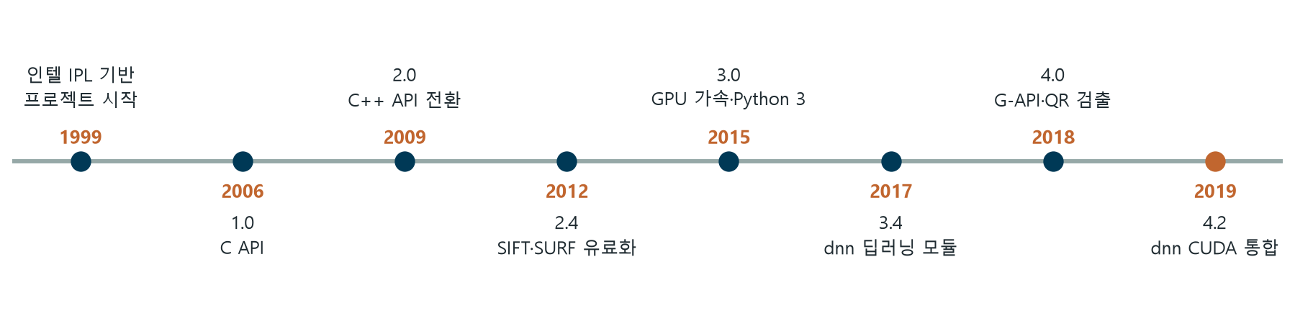
경남대학교 대학원 융합IT공학과
컴퓨터및소프트웨어공학전공(박사과정)
영상처리시스템 · OpenCV-Python
20년의 진화 — 버전 연혁
CH 02 · 도구를 갖추다
OpenCV의 진화가 곧 컴퓨터 비전 분야의 진화다
C 시대
C++ 전환
GPU·모바일
딥러닝 시대
1.0 — C API
구조체 기반
›
2.0 — 클래스 기반
2.2 — 12개 모듈화
›
3.x — OpenCL 가속
Python 3 지원
›
3.4~4.x — dnn 모듈
G-API·QR 검출
▲ SIFT·SURF 유료화는 2.4 — 시험에 나오기 좋은 디테일
· 교재 표 2.1.1
07
Notes:
표 전체를 외울 필요 없다. 'C→C++→GPU·모바일→딥러닝' 네 단계 흐름만 잡는다.

Slide 8
경남대학교 대학원 융합IT공학과
컴퓨터및소프트웨어공학전공(박사과정)
영상처리시스템 · OpenCV-Python
파이썬이라는 짝 — 실험에 최적화된 언어
CH 02 · 도구를 갖추다
항목
내용
만든 사람
귀도 반 로섬(Guido van Rossum) — 1991년 발표
언어 특성
인터프리터 · 고급 언어 · 플랫폼 독립 · 객체지향 · 동적 타입 · 대화형
이름 유래
뱀이 아니라 영국 코미디 '몬티 파이썬의 날아다니는 서커스'
실무 사용
구글 · 인스타그램 · 드롭박스 (교재 기준) — AI 붐과 함께 확장 중
인터프리터 방식 (파이썬)
컴파일 방식 (C 등)
1행씩 해석 → 즉시 실행·확인
전체 번역 후 실행
실험과 수정이 빠르다
실행 속도가 빠르다
· 교재 2.1.2절
08
Notes:
영상처리 '실험'엔 즉시 확인되는 인터프리터가 유리하다는 논리로 연결.

Slide 9
경남대학교 대학원 융합IT공학과
컴퓨터및소프트웨어공학전공(박사과정)
영상처리시스템 · OpenCV-Python
개발 환경 구축 로드맵
CH 02 · 도구를 갖추다
STEP 1
STEP 2
STEP 3
STEP 4
파이썬 설치
python.org
PATH 체크 필수
›
파이참 설치
Community 무료판
PATH 옵션 체크
›
인터프리터 연결
Settings에서
python.exe 지정
›
라이브러리 설치
opencv-python
numpy · matplotlib
▲ 가장 많이 막히는 곳 두 군데
① 파이썬 설치 시 'Add Python to PATH' 체크를 놓치면 콘솔에서 python 명령이 안 된다.
② 파이참에서 인터프리터 미연결이면 코드가 아예 실행되지 않는다.
버전 메모
교재는 Python 3.9, 교수님 자료는 3.11 화면 기준 — 버전이 달라도 절차는 같다. IDLE는 파이썬 내장 기본 IDE지만, 여러 파일이 얽히는 영상처리 개발엔 파이참을 쓴다.
· 교재 2.2~2.4절
09
Notes:
실습 시간을 여기서 확보. 4단계 중 어디까지 됐는지 손들게 하면 진행이 빠르다.

Slide 10
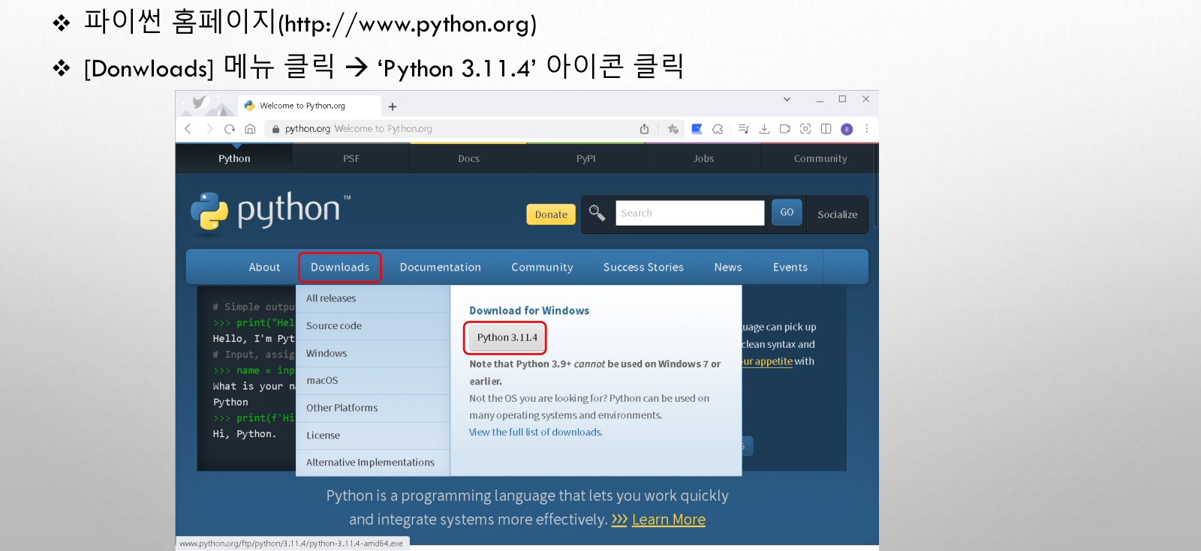
경남대학교 대학원 융합IT공학과
컴퓨터및소프트웨어공학전공(박사과정)
영상처리시스템 · OpenCV-Python
STEP 1 실제 화면 — 파이썬 내려받기
CH 02 · 도구를 갖추다
화면에서 볼 것
[Downloads] 메뉴에서
최신 버전 버튼 클릭.
다른 버전이 필요하면
[All releases]에서 선택.
▲ 설치 첫 화면에서
'Add Python to PATH'
체크를 꼭 누른다.
python.org → [Downloads] — 교재 그림 2.2.1 발췌
· 교재 2.2.1절 · 그림 2.2.1
10
Notes:
실제 화면으로 따라가는 구간. 버전 숫자는 달라도 화면 구성은 같다고 안내.

Slide 11
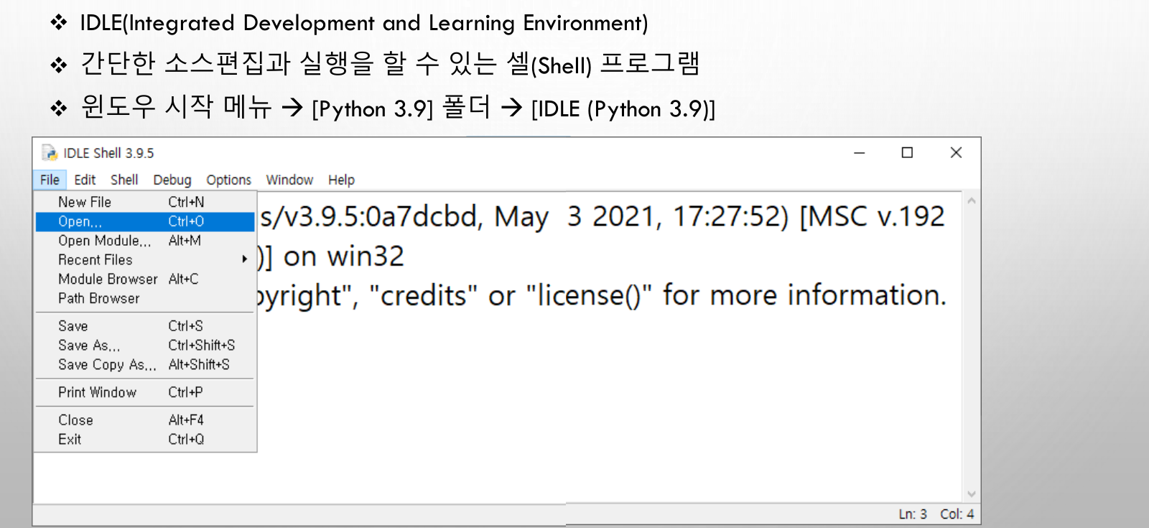
경남대학교 대학원 융합IT공학과
컴퓨터및소프트웨어공학전공(박사과정)
영상처리시스템 · OpenCV-Python
IDLE — 파이썬에 내장된 기본 편집기
CH 02 · 도구를 갖추다
IDLE 사용 순서
① 셸 — 한 줄씩 입력하면
바로 결과가 나온다
② New File — 에디터를
열어 여러 줄 작성
③ 저장 후 F5 — Run
Module로 실행
간단한 예제엔 충분하지만
영상처리 개발엔 파이참을 쓴다.
IDLE 셸과 [File]→[New File] — 교재 그림 2.2.4~2.2.5 발췌
· 교재 2.2.2절 · 그림 2.2.4~2.2.7
11
Notes:
IDLE는 '파이썬에 내장된 기본 메모장' 정도로 소개하고 넘어간다.

Slide 12
경남대학교 대학원 융합IT공학과
컴퓨터및소프트웨어공학전공(박사과정)
영상처리시스템 · OpenCV-Python
파이참 — 프로젝트 만들기 순서
CH 02 · 도구를 갖추다
01
[New Project] → 경로 지정 (예: D:\source)
02
[Previously configured interpreter] 체크 → 설치된 python.exe 연결
03
[Create a main.py welcome script] 체크 해제
04
프로젝트 우클릭 → [New]→[Directory]로 챕터별 폴더 (예: chap02)
05
폴더 우클릭 → [New]→[Python File] → 실행은 Shift+Alt+F10
파이참의 핵심 개념
프로젝트 단위로 소스를 관리하고, 프로젝트마다 인터프리터(python.exe)를 연결해야 실행된다.
교재 예제도 프로젝트 하나에 챕터별 폴더로 정리되어 있다.
· 교재 2.4절
12
Notes:
main.py 체크 해제 이유: 빈 프로젝트로 시작해 폴더 구조를 직접 잡는 습관을 들이기 위함.

Slide 13
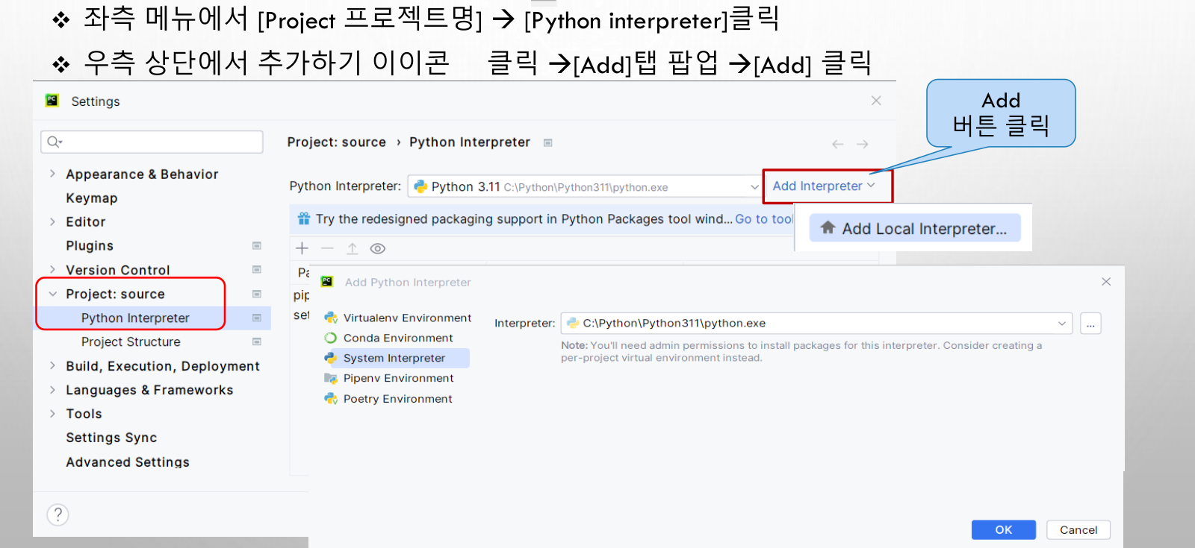
경남대학교 대학원 융합IT공학과
컴퓨터및소프트웨어공학전공(박사과정)
영상처리시스템 · OpenCV-Python
STEP 3 실제 화면 — 인터프리터 연결
CH 02 · 도구를 갖추다
여기서 막히면
이 설정을 안 하면 코드가
아예 실행되지 않는다.
[System Interpreter]에서
설치된 python.exe를 지정.
연결되면 옆에 파이썬
버전이 표시된다.
[Settings] → [Python Interpreter] → [Add] — 교재 그림 2.4.2~2.4.3 발췌
▲ 실습 때 가장 많이 막히는 지점 — 화면을 띄워 놓고 같이 따라간다
· 교재 2.4절 · 그림 2.4.2~2.4.3
13
Notes:
여기서 안 되는 사람을 먼저 해결하고 다음으로 넘어간다.

Slide 14
경남대학교 대학원 융합IT공학과
컴퓨터및소프트웨어공학전공(박사과정)
영상처리시스템 · OpenCV-Python
라이브러리 설치 — opencv-python
CH 02 · 도구를 갖추다
방법 ① 콘솔
방법 ② 파이참 (교재 방식)
pip install opencv-python
[Settings] → [Python Interpreter] → [+]
이름을 정확히 알아야 한다
검색해서 클릭 — 버전 선택도 가능
▲ 비슷한 이름 주의
설치할 것은 opencv-python이다.
opencv-python-headless는 창 표시(imshow)가 빠진 서버용 — 잘못 깔면 창이 안 뜬다.
함께 설치
matplotlib (그래프·영상 표시) · numpy (opencv-python 설치 시 자동으로 따라온다)
· 교재 2.5절
14
Notes:
'successfully installed' 메시지 확인까지가 설치다.

Slide 15
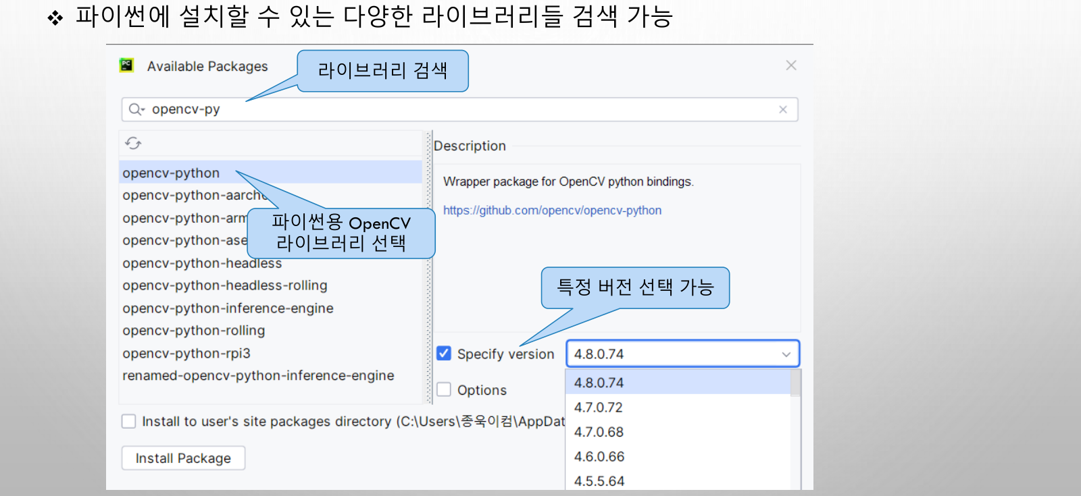
경남대학교 대학원 융합IT공학과
컴퓨터및소프트웨어공학전공(박사과정)
영상처리시스템 · OpenCV-Python
STEP 4 실제 화면 — 라이브러리 검색·설치
CH 02 · 도구를 갖추다
화면에서 볼 것
검색창에 opencv-py만
쳐도 후보가 뜬다.
opencv-python 선택 →
[Install Package].
이전 버전이 필요하면
[Specify version] 체크.
완료 메시지 확인까지가
설치다.
Available Packages에서 opencv-python 검색 — 교재 그림 2.5.2 발췌
▲ 비슷한 이름 주의 — headless는 창이 안 뜨는 서버용
· 교재 2.5절 · 그림 2.5.2
15
Notes:
matplotlib도 같은 방법으로 바로 설치해 둔다.

Slide 16
경남대학교 대학원 융합IT공학과
컴퓨터및소프트웨어공학전공(박사과정)
영상처리시스템 · OpenCV-Python
첫 OpenCV 프로그램 — 회색 창 띄우기
CH 02 · 도구를 갖추다
chap02 / 02.opencvtest.py (교재 2.5절)
줄마다 읽기
import numpy as np
import cv2
# 300행 400열, 8비트 무부호 정수 행렬
image = np.zeros((300, 400), np.uint8)
image.fill(200) # 모든 화소를 200(회색)으로
cv2.imshow("Window title", image)
cv2.waitKey(0) # 키 입력까지 대기
cv2.destroyAllWindows()
zeros — 0으로 채운
300×400 행렬 = 검은 영상
fill(200) — 전부 200으로
= 회색 영상
imshow — 행렬을 창에
영상으로 표시
waitKey(0) — 아무 키나
누를 때까지 창 유지
1장과 연결하면
영상 = 행렬(np.zeros), 처리 = 행렬 연산(fill), np.uint8이 바로 8비트 양자화(0~255)의 구현이다. 1장의 이론이 코드 열 줄로 눈앞에 있다.
16
Notes:
실행이 안 되는 학생은 대부분 headless를 깔았거나 인터프리터 미연결. 두 가지부터 확인.

Slide 17
경남대학교 대학원 융합IT공학과
컴퓨터및소프트웨어공학전공(박사과정)
영상처리시스템 · OpenCV-Python
CH 02 핵심 요약
CH 02 · 도구를 갖추다
1
OpenCV = 2,500개+ 알고리즘의 오픈 소스 컴퓨터 비전 라이브러리 (1999, 인텔)
2
버전 흐름 — C(1.0) → C++(2.0) → GPU·모바일(3.x) → 딥러닝(3.4~4.x)
3
파이썬 = 1991 귀도 반 로섬, 1행씩 즉시 실행되는 인터프리터·동적 타입 언어
4
파이참은 프로젝트 + 인터프리터 연결이 핵심 — 첫 프로그램으로 회색 창을 띄웠다
17
Notes:
다음 장 예고: 이제 이 행렬을 다루는 파이썬 문법을 압축해서 배운다.

